Slide 1

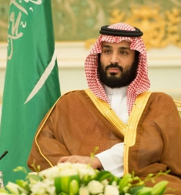






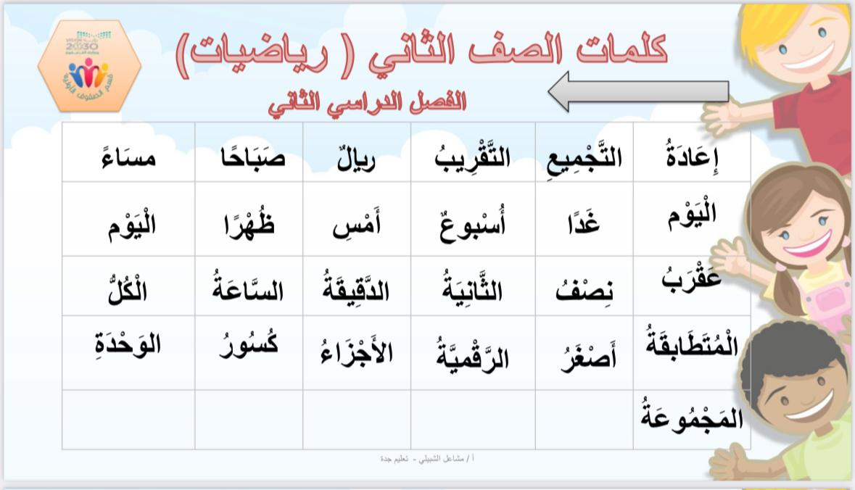




القوانين الصفية الإلكترونية

Slide 2


القوانين الصفية الإلكترونية

Slide 3


القوانين الصفية الإلكترونية

Slide 4

القوانين الصفية الإلكترونية

Slide 5

القوانين الصفية الإلكترونية

Slide 6

القوانين الصفية الإلكترونية

Slide 7

الفصل
6
طرح الأعداد المكونة من رقمين

Slide 8
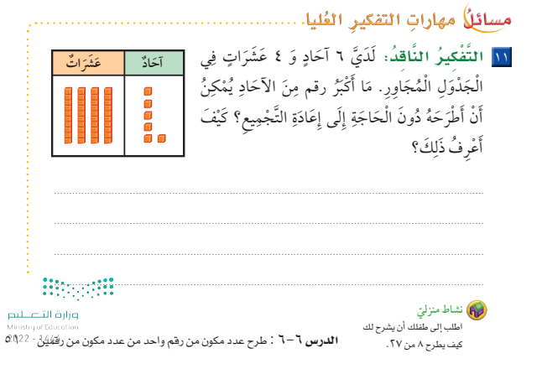



القوانين الصفية الإلكترونية
واجب

Slide 9

متى
أعيد
التجميع
في
الطرح ؟
ما ناتج
طرح
22 - 5
هل
يمكن
أن نطرح
من عدد
صغير
العدد 55
عند
تقريبه
يكون 60
اضغط
هنا
كم قيمة 8 عشرات
ما
حقيقة
الجمع ؟
متى
أعيد
التجميع
في
الجمع ؟
ما منزلة
العدد
5 في
العدد 25

Slide 10



Slide 11


القوانين الصفية الإلكترونية
صفحة 52
التاريخ : 15 / 6 / 1444هـ
الفصل السادس: طرح الأعداد المكونة من رقمين
الموضوع : طرح عدد كل منهما مكون من رقمين
فكرة الدرس والهدف منه :
ما جمع رقمين ؟

Slide 12
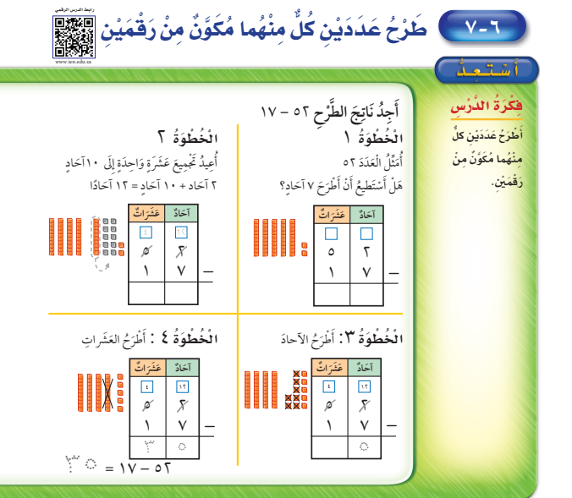
القوانين الصفية الإلكترونية

Slide 13
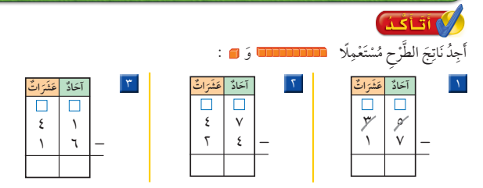
القوانين الصفية الإلكترونية

Slide 14

القوانين الصفية الإلكترونية
41 – 16 العددين كل منهما مكون من رقمين
لذلك نطرح من الآحاد والعشرات
41 – 6 هنا يكون الطرح من منزلة الآحاد فقط

Slide 15
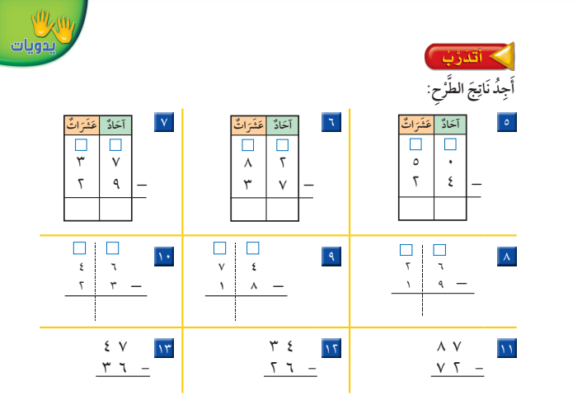
القوانين الصفية الإلكترونية

Slide 16



القوانين الصفية الإلكترونية
نشاط
https://wordwall.net/resource/26998107

Slide 17
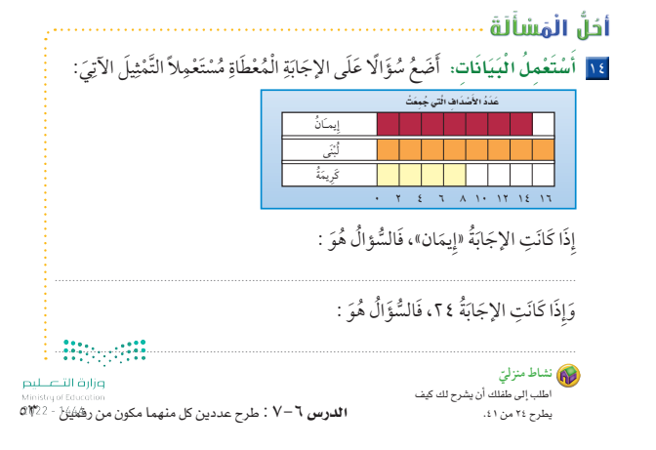
القوانين الصفية الإلكترونية
واجب

Slide 18


